Slide 1

Visite Médicale
Convocation et rendez-vous
31/05/2024

Slide 2
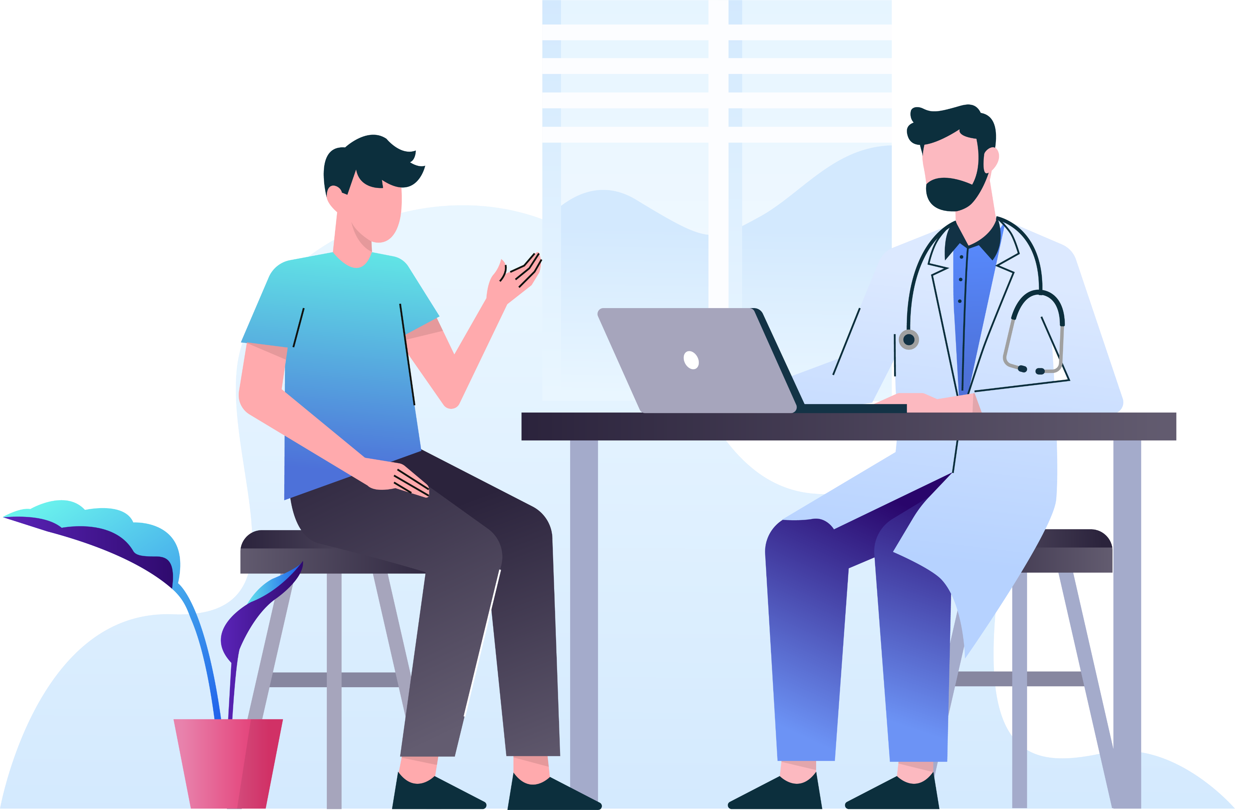

Qu’est-ce que la Visite Médicale du Travail ?
TYPES DE VISITE MEDICALE
À l’embauche
Pré reprise : à votre demande durant l’arrêt maladie
De reprise après une longue absence (congé maternité, maladie professionnelle, accident du travail, maladie)
Périodique tous les 3 ou 5 ans
Année des 45 ans du salarié
Sur sollicitation du salarié
Temps d’échange
Moment Privilégié avec un professionnel de santé
Secret médical garanti
Obligation légale
Se déroule pendant les heures de travail
Toujours rémunéré
À défaut l’employeur peut devoir verser des dommages et intérêt
L’absence injustifiée à une visite médicale est sanctionnable
Vous pouvez demander un RDV vous-même à la médecine du travail : Toutes les adresses et numéros de téléphones son dans

Slide 3


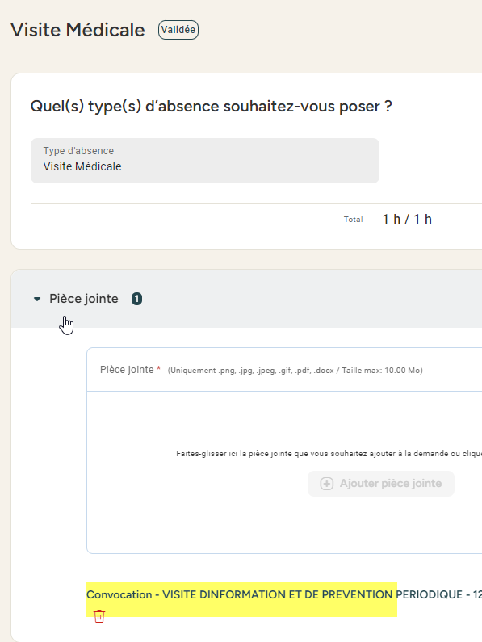
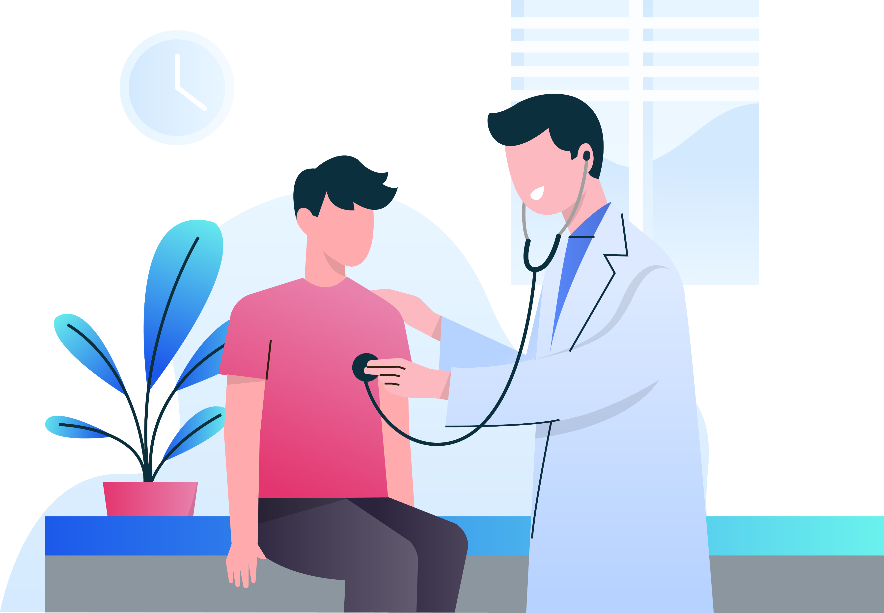
Lorsque je suis convoqué(e) en Visite Médicale :
Dans votre planning vous voyez votre absence pour visite médicale
Vous pouvez retrouver votre convocation à la visite médicale sur l’application myEurécia Au jour de votre visite médicale.
Tout se passe sur
Date de la visite médicale :
Le service Administration du Personnel ne choisit pas les créneaux de visite médicale. Ils sont imposés par le centre de santé
En cas d’imprévu : Prévenir le service ADP le plus tôt possible
En cas de retard : appeler le centre médical
numéro sur votre convocation.
En cliquant sur l’absence vous pouvez télécharger votre convocation dans la Pièce-Jointe

